Slide 1
3조 프로젝트
조장 : 이정능(메인 화면)
조원 : 안태식(회원가입)
김승엽(등록화면 및 역할부여)
이민혁(서버 및 통합)
오호석(위치 서비스)

Slide 2
목차
1. 어플 소개
2. 화면 소개
3. 회원가입
4. 등록화면
5. 서버
6. 서비스
7. 메인화면
8. 후기 및 일정표

Slide 3
어플이름 (미정) 소개
이 어플은 피보호자(미성년자 또는 심신미약자)를 돌보고 있는 보호자들을 위한 어플입니다.
미성년자 경우 학교,학원 에서 수업을 듣고 귀가 시간이 늦어 질 때 또는 밖에서 친구들과 놀고 있는데 연락이 되지 않아 걱정이 될 때 부모 쪽에서 아이의 위치를 확인 할 수 있습니다.
심신미약자 경우 집 밖에 돌아다니다가 길을 잃었을 때 몸이 불편해질 때 거동이 힘들 때 보호자와 바로 전화 걸 수 있는 기능이 있고 그걸 보고 지나가는 시민들 또는 경찰분들이 어플을 통해 보호자들의 연락처와 집 위치를 알 수 있습니다.
피보호자(미성년자 또는 심신미약자)가 길을 잃었을 때 또는 긴급한 상황이 생길 때 이 어플을 사용해 보호자를 호출하거나 집 위치, 전화, 채팅 기능을 통해 피보호자를 발견하여 보호하고 있는 사람이 보호자와 연락을 쉽게 하기 위한 어플입니다.

Slide 4
화면 소개

Slide 5
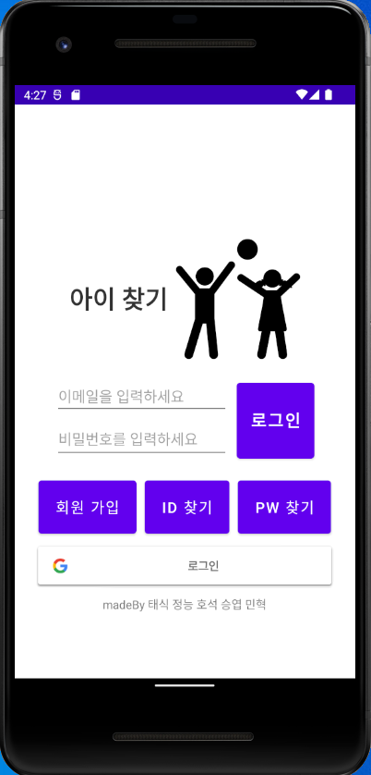
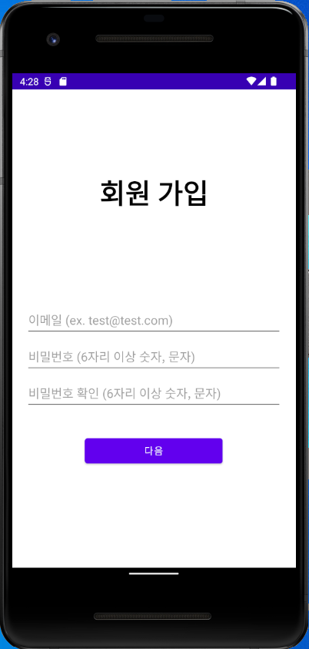
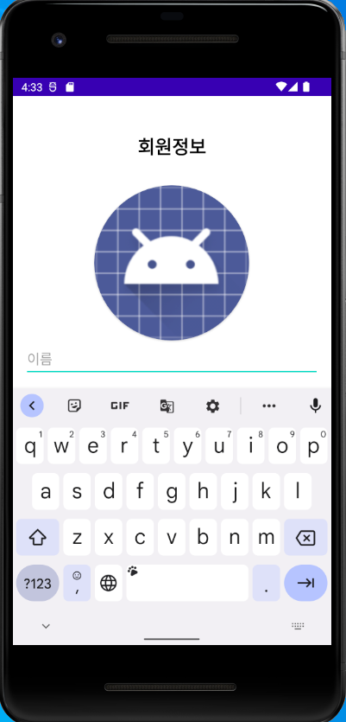
로그인 및 회원 가입

Slide 6
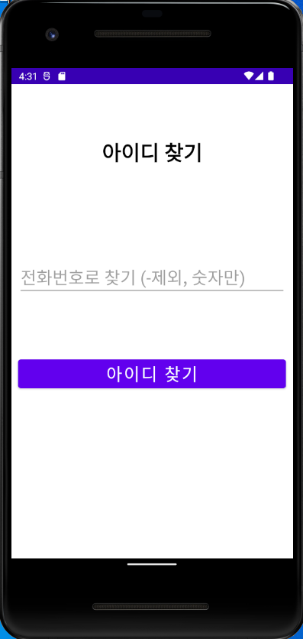
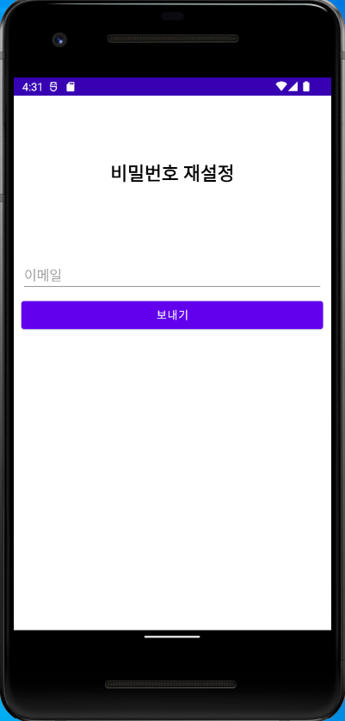
아이디 비밀번호 찾기

Slide 7
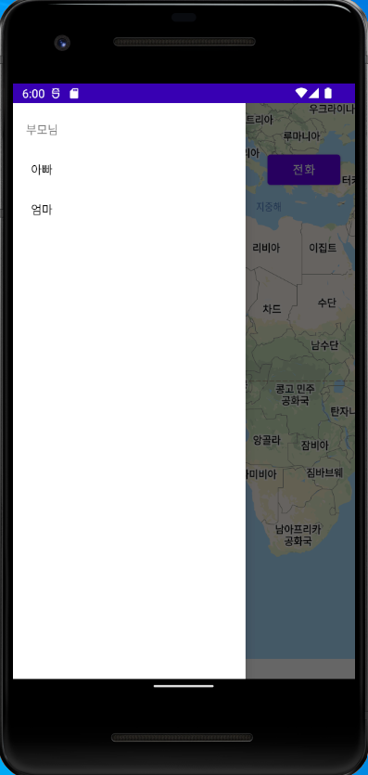
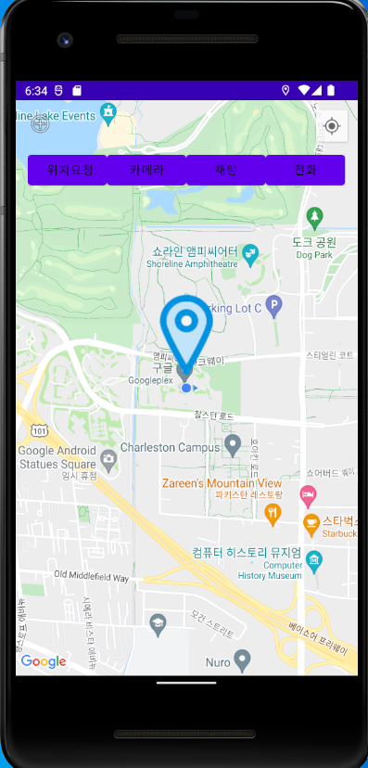
아이 화면

Slide 8
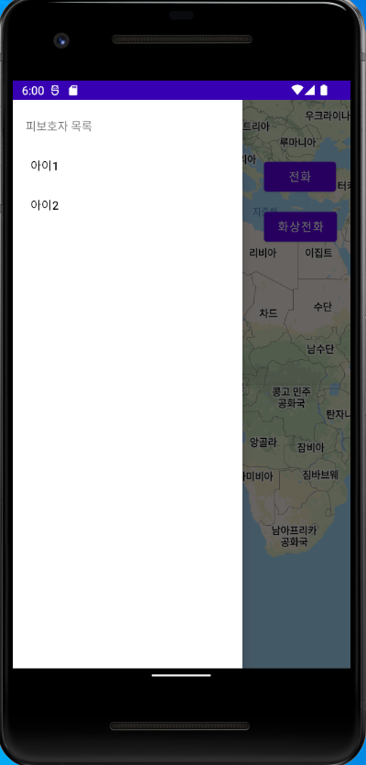
부모 화면

Slide 9
회원 가입
안 태식

Slide 10


회원 가입 방식
회원가입
- Authenticaion
회원정보
- Firestore Database
요청
응답

Slide 11
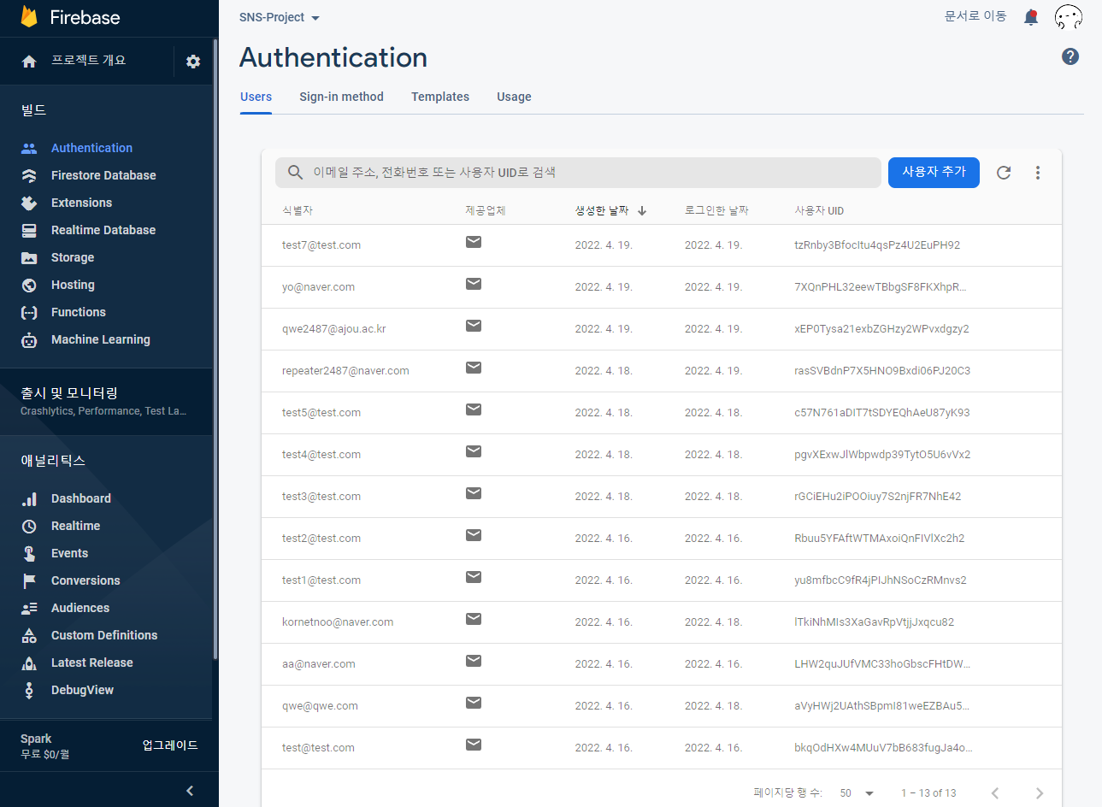
Authentication
이메일 인증 기능
계정 UID로 구분
가입 및 로그인 정보

Slide 12
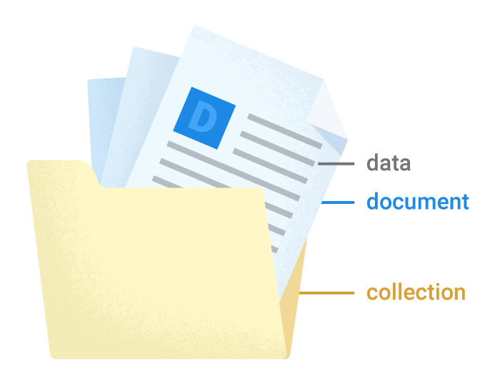
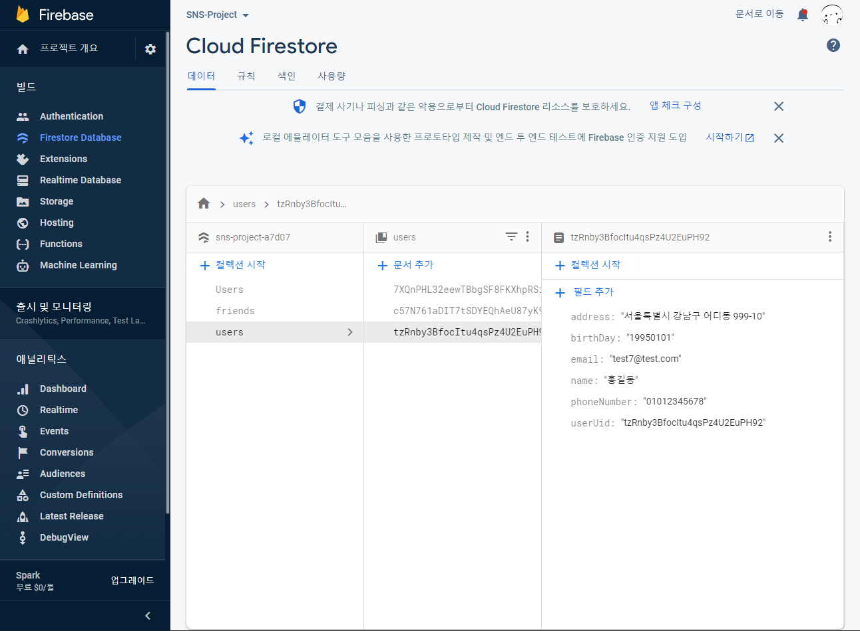
Firestore Database
Collection > document > data
간단한 구조로 데이터 활용

Slide 13
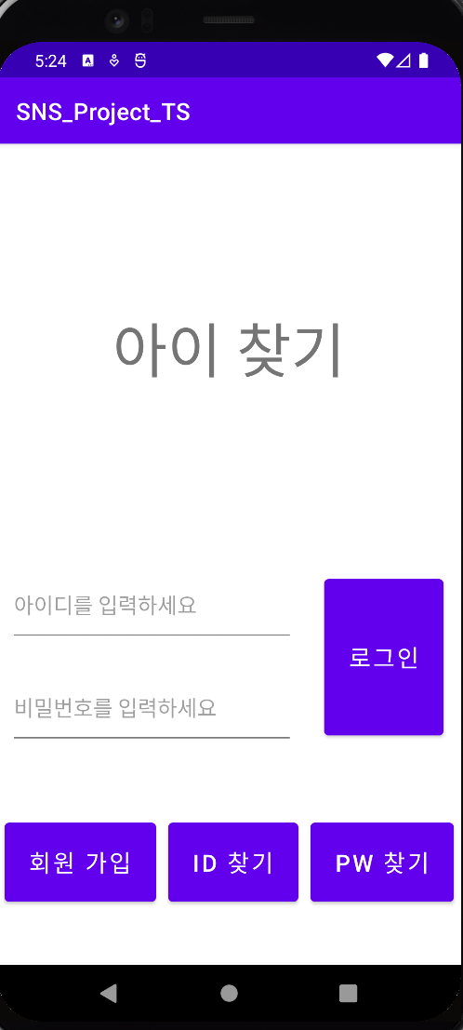
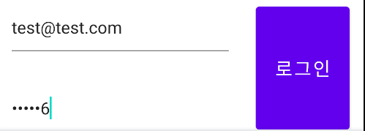
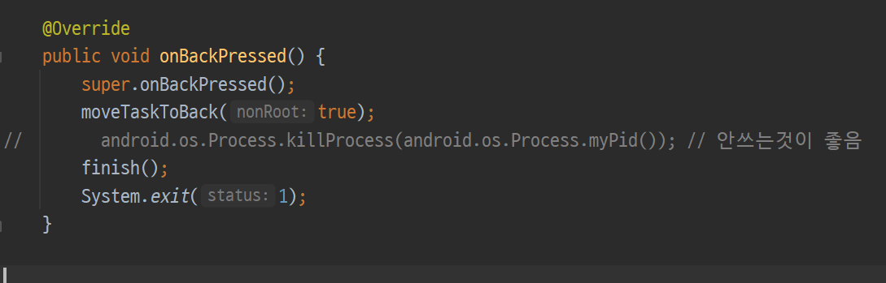
로그인
아이디와 비밀번호 입력 시
Firebase 에서 인증하여 로그인 승인
비밀번호 숨기기
뒤로 가기 입력 시 강제 종료

Slide 14
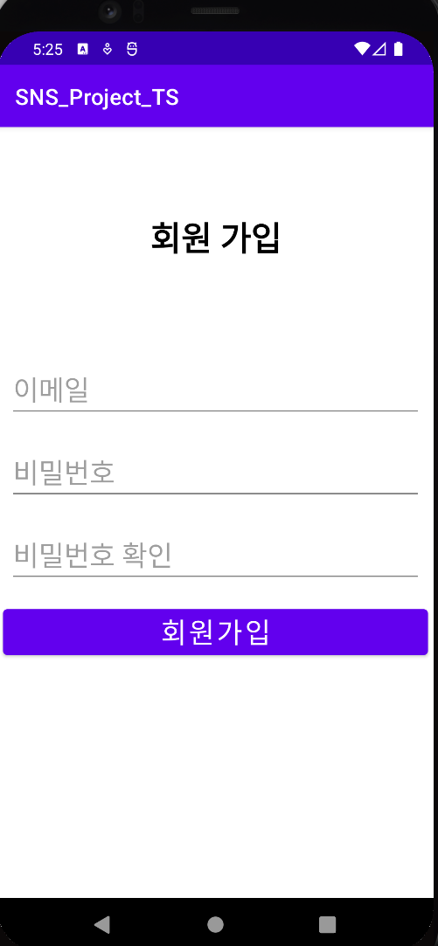
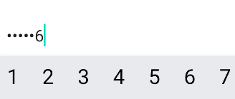
회원 가입
Firestore 의 Authentication 에서
계정이 중복되는지 확인후 승인
비밀번호와 확인이 다를 시 가입이 되지 않음
비밀번호 숨기기

Slide 15
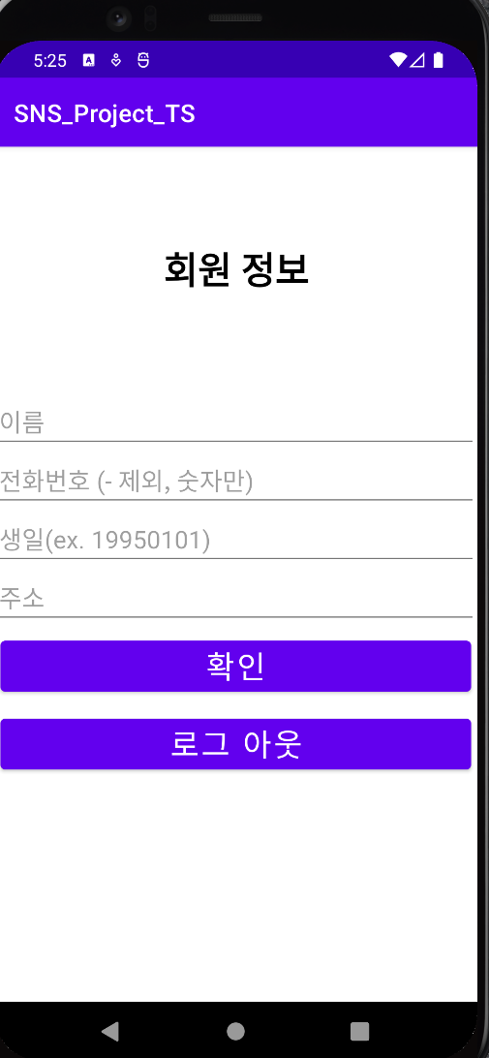
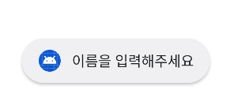
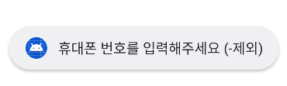
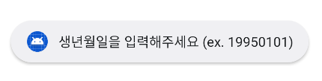
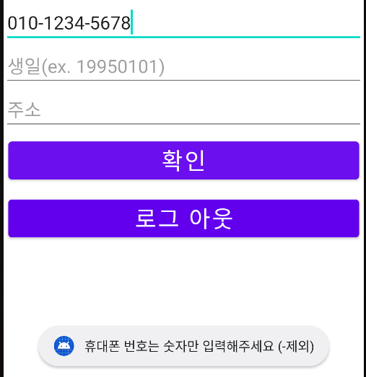
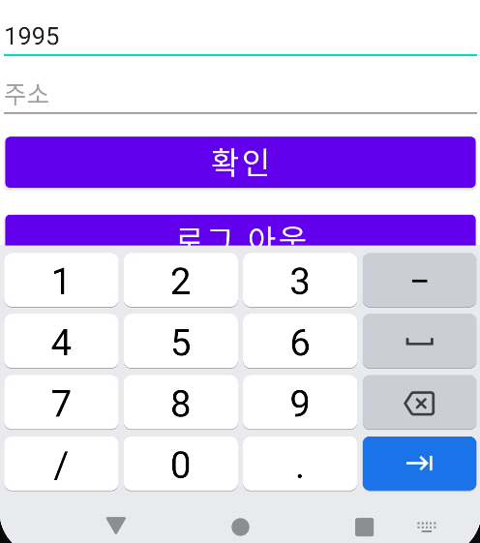
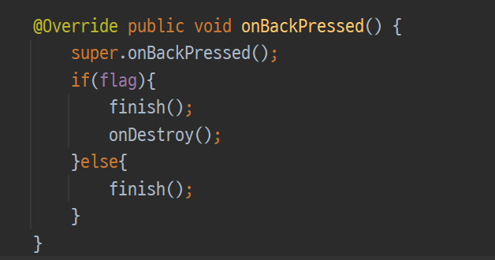
회원 정보 입력
회원 정보 DB가 비어 있을 때 자동으로 들어옴
중간에 강제종료를 하더라도 로그인을 하면 이 화면으로 변경
유효성 검사
뒤로 가기를 누를 시
회원정보가 있다면
액티비티 종료
없다면 앱 강제 종료

Slide 16
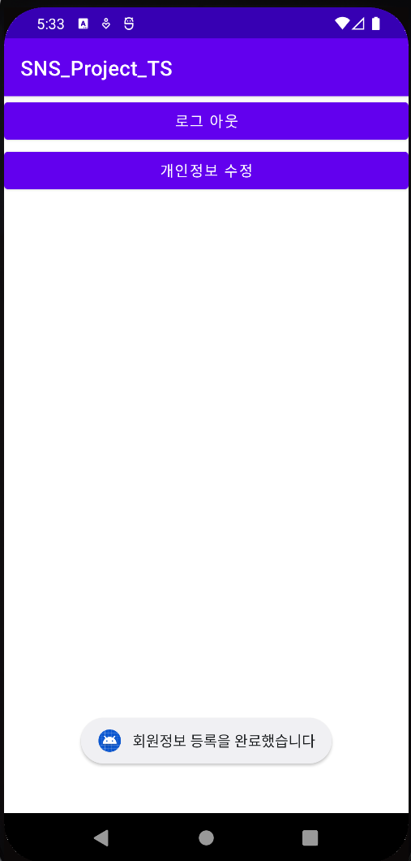
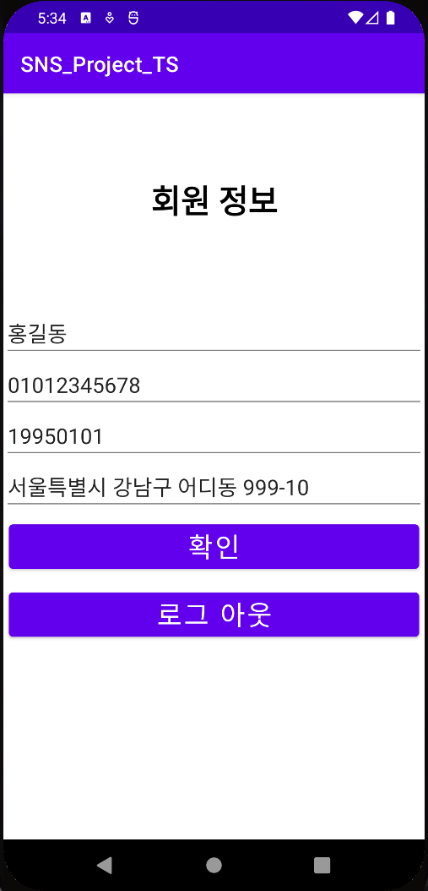
메인 화면
회원 가입 후 개인정보 수정
Firestore Database의 정보 자동 입력

Slide 17
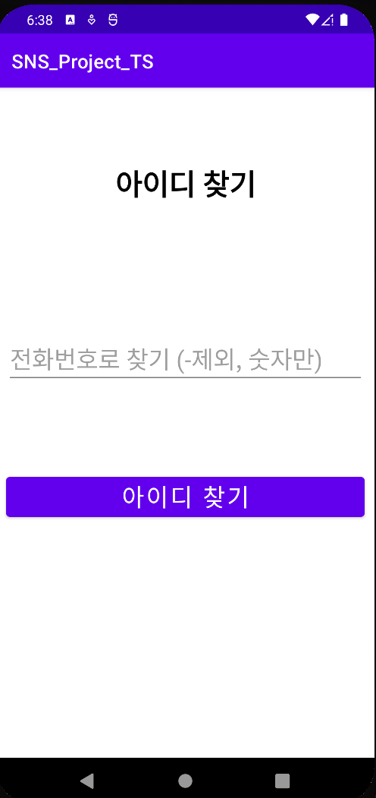
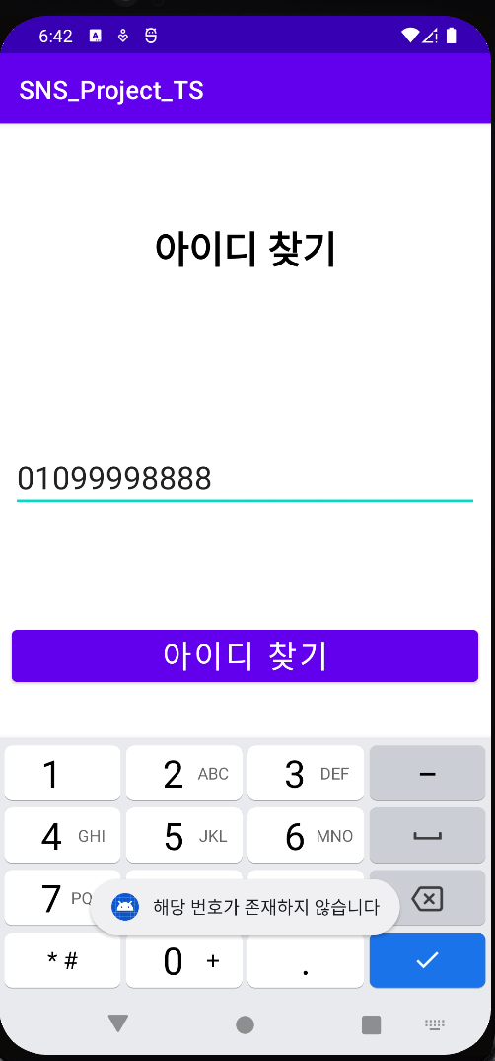
아이디 찾기
전화번호 체크
DB의 전화번호를 조회하여
해당 번호가 없다면
기능 이용 불가

Slide 18
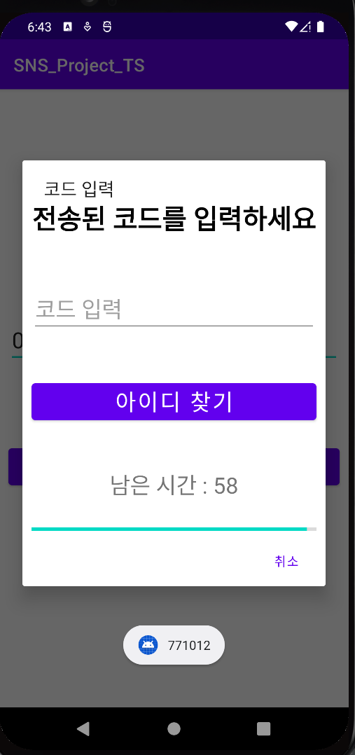
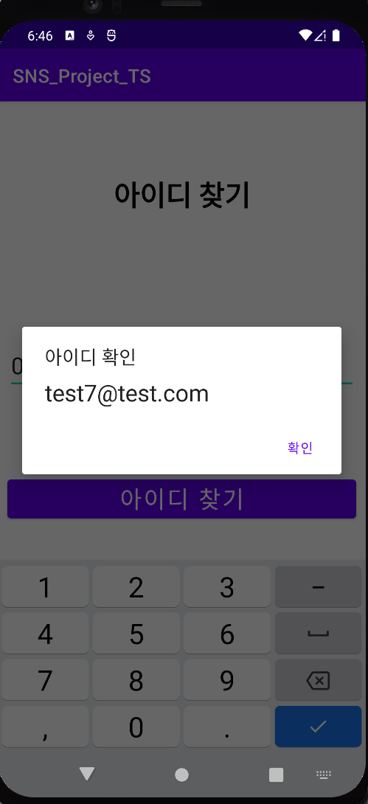
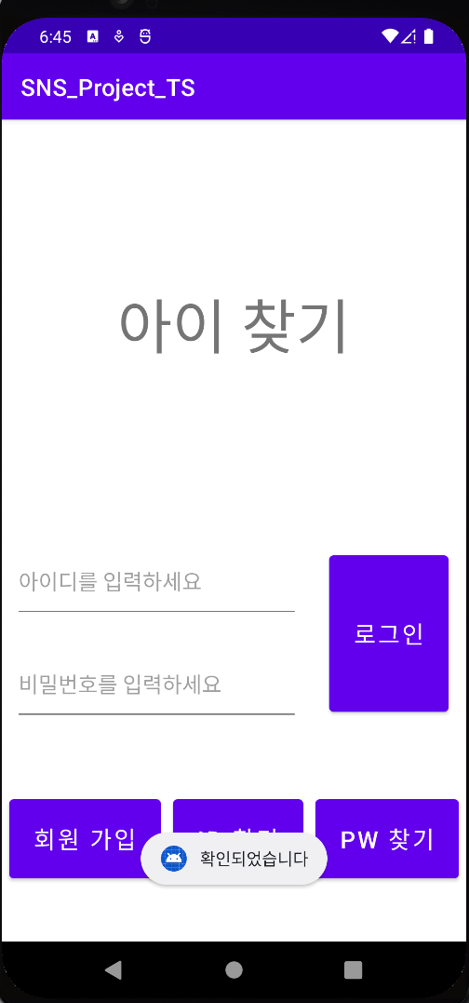
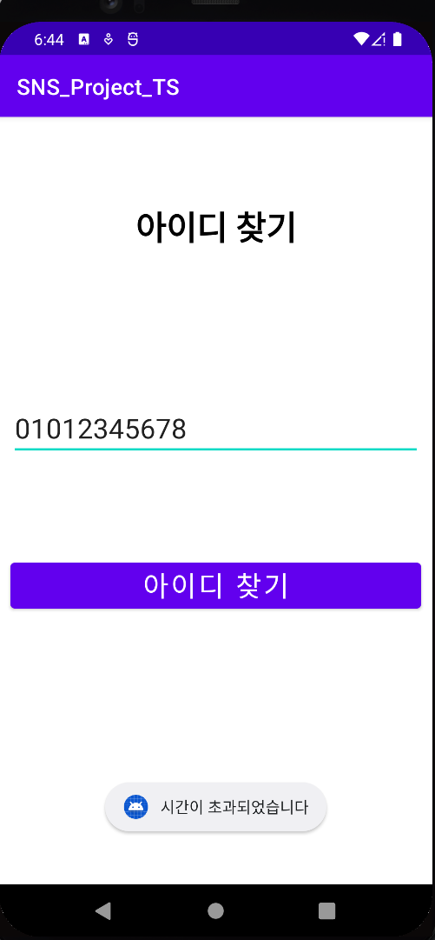
아이디 찾기 – 코드 입력
인증 성공
확인 후 메인으로
시간 초과
랜덤으로 생성된
6자리 코드 입력
제한시간 표시

Slide 19
아이디 찾기 – 아쉬운 점
처음 계획은 랜덤 코드를 생성해서 SMS를 보내려고 했지만
SMS가 유료라는 것을 알게 되었습니다.
이후 앱 자체 메시지 보내기 기능을 이용해 코드 전송을
계획하였습니다.
그러나 Uid 나 Token 을 이용하여 메시지를 보내는 기능은
효율성이나 기타 문제가 많았습니다.
Email 을 이용한 인증은 사용할 수 없고
휴대폰 인증 역시 유료서비스 입니다.
기간 내에 완성하지는 못했지만 다른 방법을 찾아보고 있습니다.

Slide 20
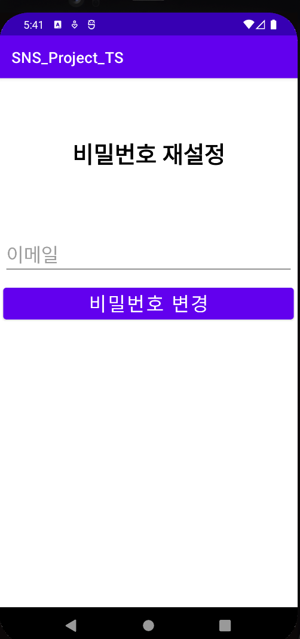
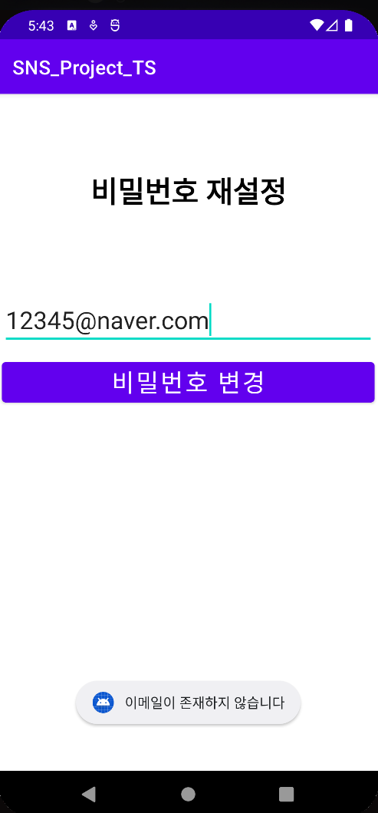
비밀번호 재설정
해당 메일 없음
데이터를 조회하여
이메일 존재 여부 확인

Slide 21
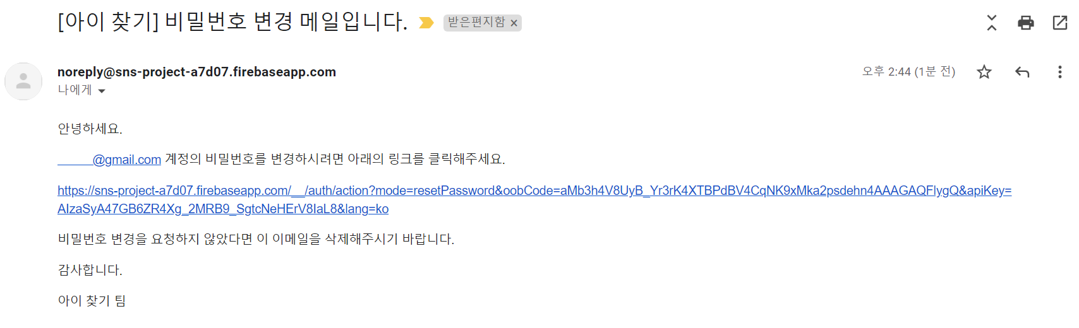
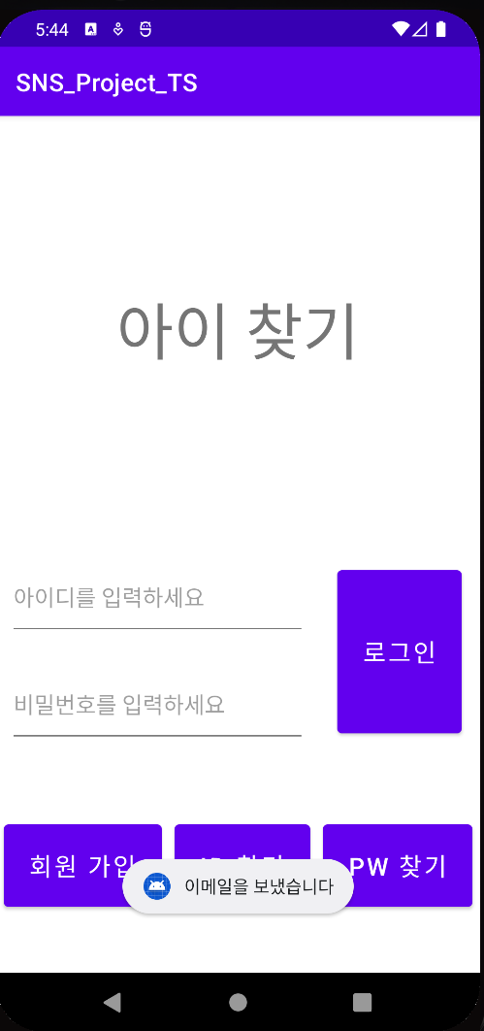
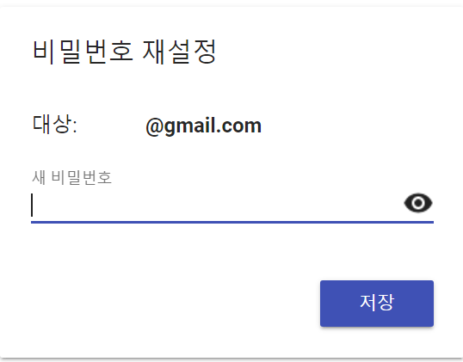
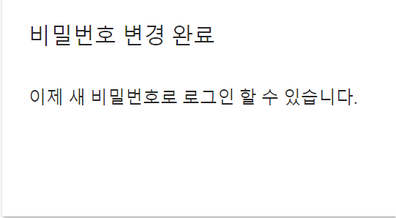
비밀번호 찾기 – 이메일
자동으로
로그인 이동

Slide 22
역할 부여
김 승엽

Slide 23
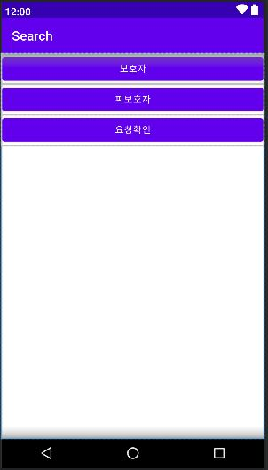
등록화면은 보호자, 피보호자, 요청확인 으로 나누어서 알맞은 곳으로 들어가 등록할 수 있으며, 요청확인버튼을 클릭하면 현재 들어온 요청을 확인 할 수 있다.

Slide 24
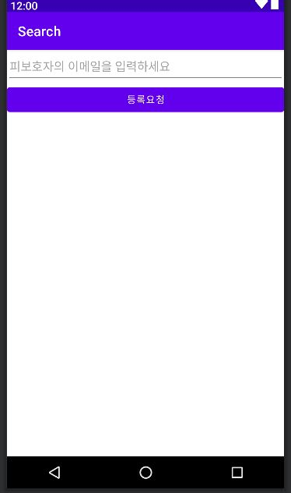
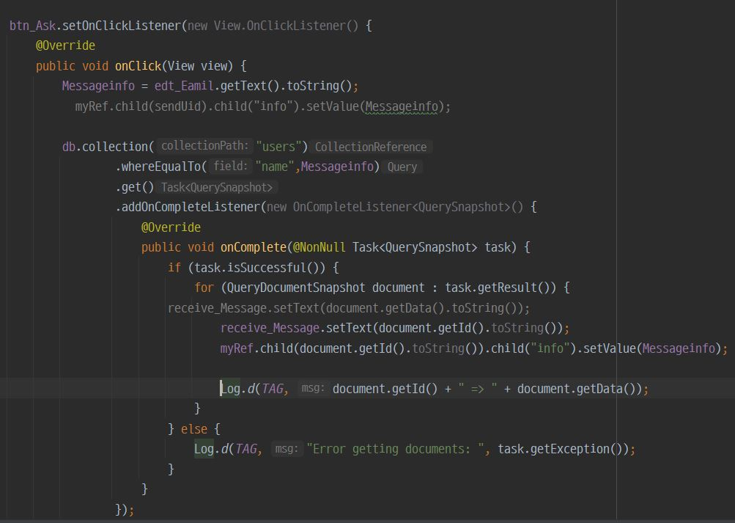
보호자 피보호자 버튼을 클릭하면, 등록할 사람의 이메일 주소를 입력할 수 있고, 파이어베이스의 이메일 주소를 확인하여 알맞은 사람에게 수락 요청 메시지가 갈 수 있도록 하였다.

Slide 25
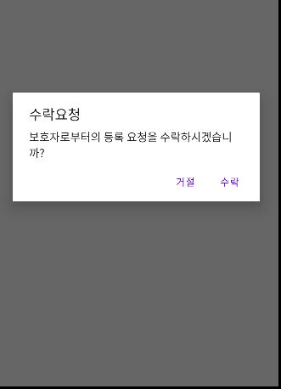
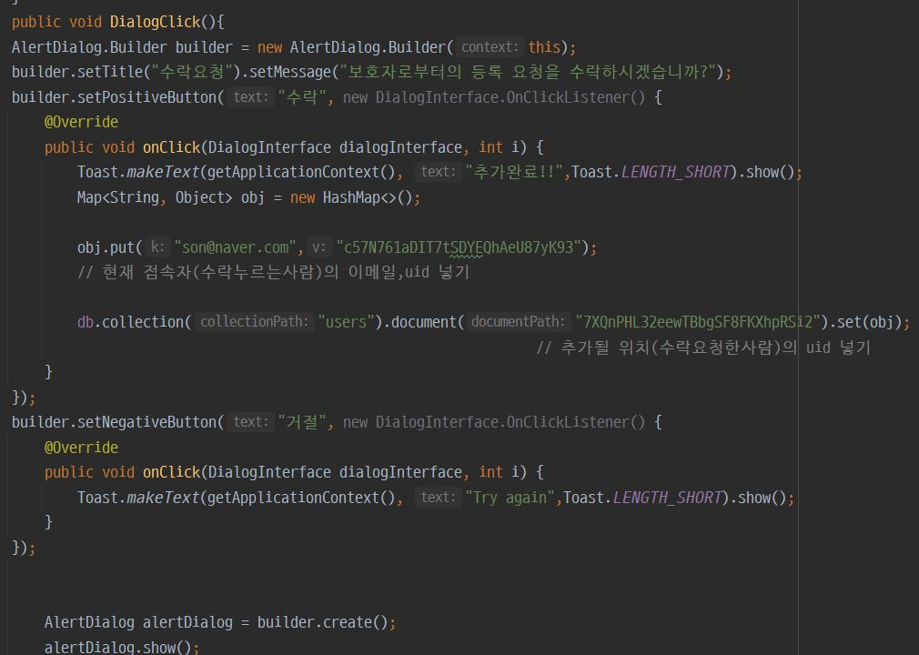
요청확인 버튼을 클릭하면 현재 받은 요청이 다이얼로그를 이용하여 화면에 보여준다. 수락 버튼을 클릭하면 데이터 베이스 유저 정보에 추가된다. 수락요청시 바로 확인 불가능하며 버튼을 클릭하여 확인 할 수 있도록 구현했다.

Slide 26

서버
이 민혁

Slide 27
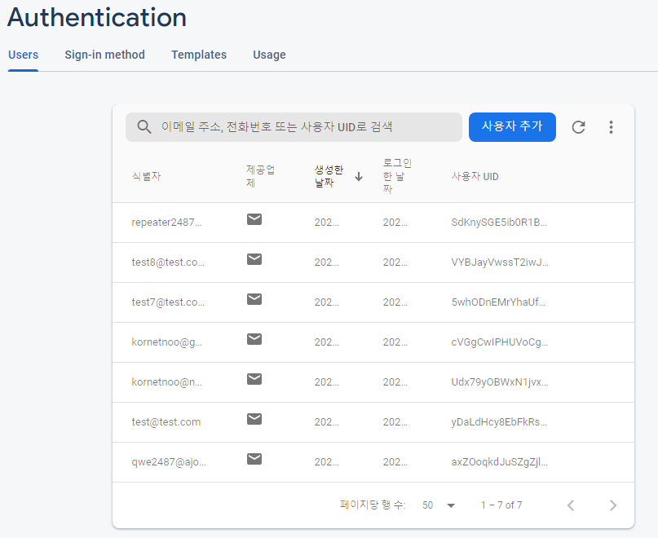
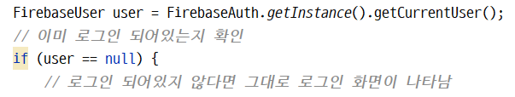
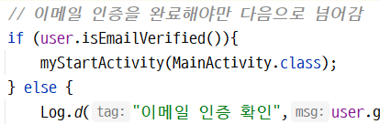
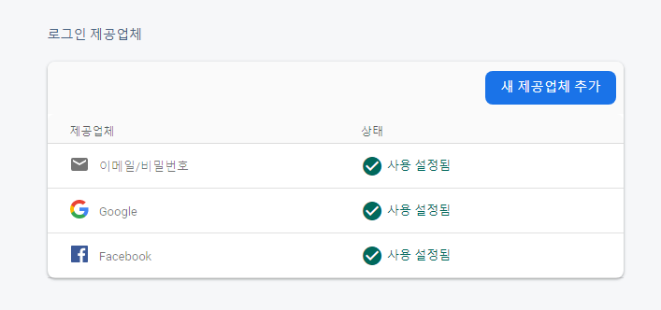
Authentication(인증)
로그인, 회원가입을 위한 기능
이메일, 가입 제공업체, 사용자 UID등의 데이터를 저장
사용자가 이메일 인증이 되어있는지 확인 가능.

Slide 28
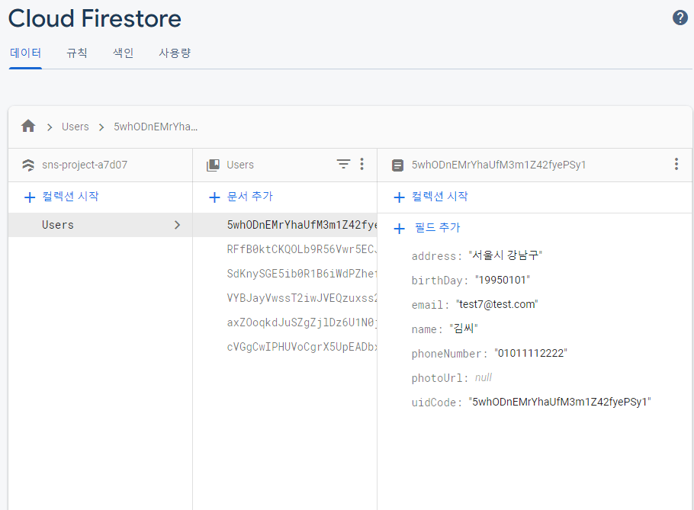
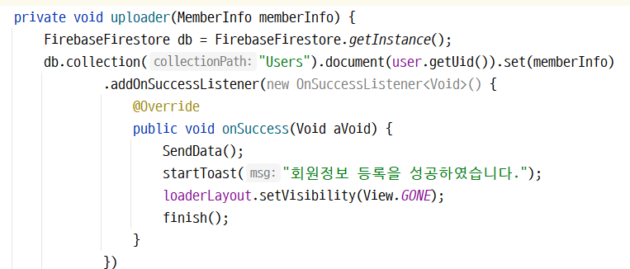
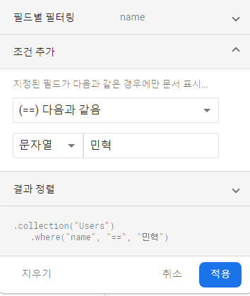
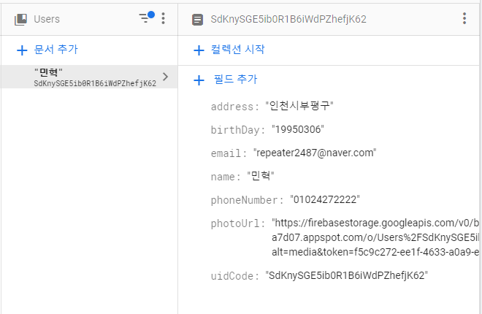
Cloud Firestore
NoSQL 데이터 베이스
회원 정보를 구조화 시켜서 저장
데이터 쿼리를 이용하여 필요한 정보를 쉽게 검색 할 수 있음

Slide 29

Storage
사진, 동영상 파일을 저장할 수 있음
사용자 UidCode경로에 프로필 사진이 저장됨

Slide 30



Realtime Database
JSON 데이터 실시간 동기화
앱과 서버간의 실시간 데이터 통신

Slide 31



흐름
UidCode
DocumentReference
Action
Action
Other UidCode
DocumentReference
Action

Slide 32






ex. 개인정보 수정

Slide 33



ex. 권한 부여

Slide 34



ex. 권한 부여

Slide 35



추가 예정

Slide 36

위치 서비스
오호석

Slide 37
위치 정보 엑세스 권한 요청

Slide 38

GPS 와 네트워크를 이용한 단말기 위치 식별
네트워크를 이용한 단말기 위치 식별

Slide 39
백그라운드 서비스

Slide 40


위치 업데이트 요청

Slide 41


주요 코드
LocationCallback.onLocationResult()
콜백 메서드 호출하고 수신인수에는 위치의
위도 및 경도가 포함되어 있는 Location 객체가
존재합니다.
LocationCallback 인터페이스를 구현하고
메서드를 정의한 후 위치 업데이트의
타임스탬프를 가져와 앱 사용자 인터페이스에
위도,경도를 표시합니다
requestLocationUpdates()를 호출하여
LocationRequest객체의 인스턴스와
LocationCallback을 전달합니다.
그 후 기기의 위치에 관한 정기 업데이트가
진행됩니다.

Slide 42


위치 업데이트 중지

Slide 43

주요 코드
removeLocationUpdates() 메서드를
호출하게 되면
위치 업데이트가 중지됩니다.

Slide 44
메인 화면
이 정능

Slide 45
시연 영상

Slide 46

Notes:
https://firebasestorage.googleapis.com/v0/b/sns-project-a7d07.appspot.com/o/%EC%99%84%EB%A3%8C.mp4?alt=media&token=144d9eb2-b58a-4b44-9ab8-9253a39f0dcc

Slide 47
프로젝트 후기

Slide 48
이정능 :
파트를 나눠서 작업을 하였지만 완성을 하지 못하여 다른 팀원들에게 폐를 끼친 것 같아 미안한 마음이 들었고 이런 일이 다시는 일어나지 않게 하기 위해서 공부 법을 바꿔 폐를 끼치는 사람이 아니고 도움을 줄 수 있는 사람이 되야겠다는 생각이 들었습니다.
안태식 :
시간이 있었다면 회원가입 말고 다른 파트도 경험해 보고 싶었고 아이디 찾기 메시지 보내기 기능 완성 못한 것이 아쉬워 프로젝트가 끝났어도 공부하여 따로 완성 시켜볼 것이다.
오호석 :
평소 안드로이드 앱을 사용하면서 접했던 기능들을 프로젝트 진행하면서 직접 코드로 기능 구현을 해보니 신기했고 앞으로 안드로이드를 더더욱 공부하여 좋은 앱을 만들고 싶다는 생각이 들었습니다.
이민혁:
구글 혹은 페이스북 연동 로그인, 슬랙과의 연동 알림, 백그라운드 푸쉬 알림 등 계속해서 추가하고 싶은 기능들이 많다. 또한, 이번에 파이어베이스가 많은 개발 플랫폼과 연동할 수 있다는걸 알게되었다. 추후 유니티를 배워 게임을 만들어 게임서버를 구축해보고자 한다.

Slide 49
하루하루

Slide 50
4월 7일 (목)
이정능 | 에뮬레이터 위 치 요청 가능 but 디바이스 연결 시 구글지도 안보임
안태식 | 회원가입창, 로그인 창 만들고 회원가입을 FireBase에 연결 로그인,PW변경기능,개인정보 추가기능 구현
김승엽 | 아이디어 구상 중
이민혁 | 구글 연동 회원가입, 로그인 추가(잔 버그 존재) 유저 이메일 -> Authentication에 저장 유저 개인정보 -> Firestore Database에 저장
오호석 | 위치 설정 변경, 위치 요청 설정, 업데이트 간격, 우선순위 분석
4월 8일 (금)
이정능 | 임의로 사람 지정해서 지도에 뜨게 구현 중 디바이스내에서 현재 내 위치 기능 구현
안태식 | 회원 정보입력 + DB연동 구현 회원 가입하면 유효성 체크 후 자동으로 회원정보 입력란으로 넘기는 기능 구현
김승엽 | 아이디어 구상 변경 중
이민혁 | 회원정보에 사진 촬영, 기존 갤러리 사진 업로드 기능 구현
오호석 | 위치 설정 변경, 위치 요청 설정, 업데이트 간격, 우선순위 분석

Slide 51
4월 11일 (월)
이정능 | API 버전 바꾼 후 기존에 있던 프로젝트 실행 안되는 코드 수정 및 추가 보호자 피보호자 화면 구현(미완)
안태식 | 기존코드를 버전 업한 기능에 맞게 작업 진행
김승엽 | Firebase에 데이터 정보 저장 저장된 정보로 위치와 수락 요청한 아이디 가져오기 구현중
이민혁 | 코드 패키지 별로 정리 프로필 이미지 기능 개선 -> 사이즈에 알맞게 액티비티 실행 순서 변경(로그인 -> 메인화면) 파이어베이스 스토리지에 테스트,사진,동영상 올리기 구현(클라우드 DB)
오호석 | pendingIntent, 위치 설정 변경 및 업데이트 간격 메서드 분석
4월 12일 (화)
이정능 | 최신 버전 구글 지도, 위험권한 구현 해야할 것 저장된 사람 정보를 이용해 전화 기능 사람들 간에 채팅 기능
안태식 | 코드 버전업 적용 완료 로그인 시 유효성 검사 적용 회원가입시 유효성 검사 적용 회원정보 입력 시 항목에 따라 유효성 검사 추가 로그인 이후 개인정보 수정할 때 본인이 입력했던 정보가 자동으로불러오도록 수정
김승엽 | 요청메시지 보내기 구현 중
이민혁 | 회원가입 이메일 인증 추가 로딩화면 추가 클라우드 파일 다루기(연습) 해야할 것 파이어베이스 FCM – 푸쉬 알림기능
오호석 | 위험권한, 서비스 연결 구현

Slide 52
4월 13일 (수)
이정능 | 집 위치 지정 화면 간 전환 방식 정리
안태식 | 아이디 찾기 구현 중 - 아이디찾기 클래스,xml완료 - 회원가입시 입력한 이메일 따로 DB에 저장 - 회원 정보 수정시 이메일 삭제되는 무제 해결 - 데이터를 아이디 찾기 클래스에 불러오기 성공 - AleretDialog에 코드 인증 창 생성 - 입력한 번호가 DB에 없을 시 정보가 없다는 메시지 출력 개인정보 입력시 뒤로가기누르면 회원가입창으로 이동하는 문제 해결
김승엽 | 요청 메시지 최신 버전으로 연구 중
이민혁 | 백그라운드 알림 보내기(웹에서만 가능) 실시간 데이터 변경 보여주기 완료
오호석 | 백그라운드 위치 받기 구현

Slide 53
4월 14일 (목)
이정능 | 집 위치 지정 완료 저장된 회원가입 정보를 받아와서 코드에 적용 중
안태식 | 아이디 찾기 구현 중 - AlertDialog를 이용해 코드 받는 창 생성 - Thread를 alertDialog에 적용 성공 - 코드가 일치할 경우 새로운 alertDialog를 띄워 이메일 화인 가능 - 메일확인시 다시 로그인 창으로 이동 해야 할 것 - 문자보내기 기능을 이용해서 휴대폰에서만 코드를 볼 수 있게 하기
김승엽 | 최신 버전 구현 중
이민혁 | 한쪽에서 데이터 보내면 실시간으로 받기 구현 해야할 것 – 알람 보내기
오호석 | 위치 데이터 서버 보내는 방법 연구 중

Slide 54
4월 15일 (금)
이정능 | 회원파트 코드랑 통합 중 오류 떠서 수정 중 실시간 위치 파트 받아서 위치 구현 중
안태식 | 문자 메시지 보내기 기능 추가하려 했으나 실패 Firebase내에 메시지 보내기 기능 구현중 Token 가져오는 것까지는 성공했으나 메시지가 뜨지 않아 보류 중
김승엽 | 아이디 별로 분류 되어 등록됨 중복제거 필요, 등록 요청시 메시지 보내기 구현 중
이민혁 | 한쪽에서 데이터 보내면 실시간으로 받기 구현 해야할 것 – 알람 보내기
오호석 | 실시간 위치 테스트
4월 16일 (토)
이정능 | 회원 가입 파트 통합 성공 firebase에 임의로 유저 저장 후 인원 수 만큼 메뉴 생성 구현 중
안태식 | 코드 리펙토링
김승엽 | 등록 상대에게 메시지 보내기 구현중
이민혁 | 실시간 위치 정보 서버 전송
오호석 | 위도 경도 좌표 서버로 보내기 구현 중
4월 18일 (월)
이정능 | 채팅 구현 실패
안태식 | DTO에 UID 추가 아이디 찾기 메시지 보내는 방법 구상 중
김승엽 | 프로젝트 테스트
이민혁 | 실시간 스트링 데이터 송수신
오호석 | 좌표(위도,경도) 서버로 보내기 구현

Slide 55
4월 19일 (화)
이정능 | 통합 중 기존에 실행 되던 코드 수정
안태식 | 오류 수정 및 PPT 작성
김승엽 | 오류 수정 및 PPT 작성
이민혁 | 스토리지DB DTO와 실시간 DB DTO 수정 및 통합
오호석 | PPT 작성
4월 20일 (수)
이정능 | PPT 작성
안태식 | PPT 작성
김승엽 | PPT 작성
이민혁 | PPT 작성 및 통합
오호석 | PPT 작성

Slide 56



Slide 57

2차 프로젝트 끝!

